Slide 1

Resumen diplomado LA CUARTA REVOLUCIÓN INDUSTRIAL DESDE EL INTERNET DE LAS COSAS
Grupo 4

Slide 2
Integrantes
Sandra Milena Cortés roa
WILFORD JAMIR MAYORGA VANEGAS
John harold garcía rengifo
Julio ricardo rojas Aldana
FLOYD AYALA MACHADO

Slide 3
MODULO 1
Introducción a tecnologías emergentes

Slide 4
Componentes iot
Electrónica
Informática
Management
Procesos de negocio, estrategia, procesos personas
Dispositivos, hardware, conectividad, infraestructura, cloud, etc.
Software, Big Data, Analitica, Machine Learning, IA

Slide 5
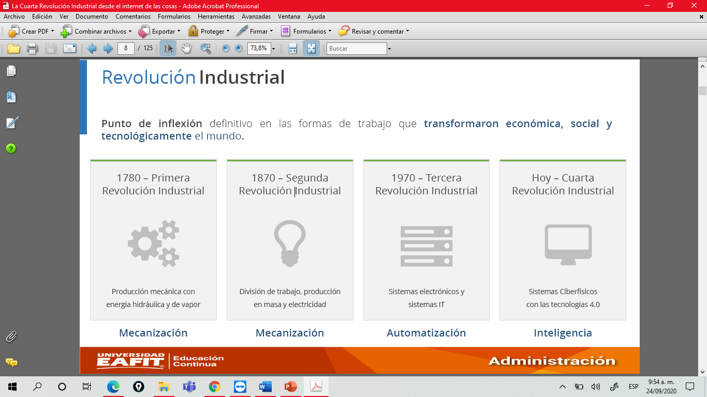
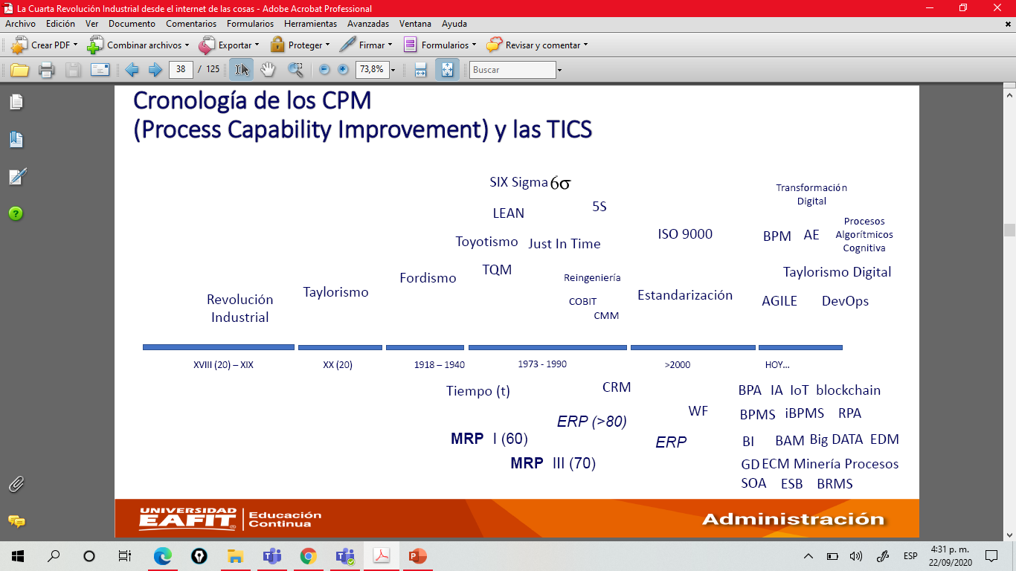
“Un pueblo que no conoce su historia esta condenada a repetirla”

Slide 6
Reflexiones hacia el futuro
Como será el 2030
Cultura digital
Perfil profesional

Slide 7
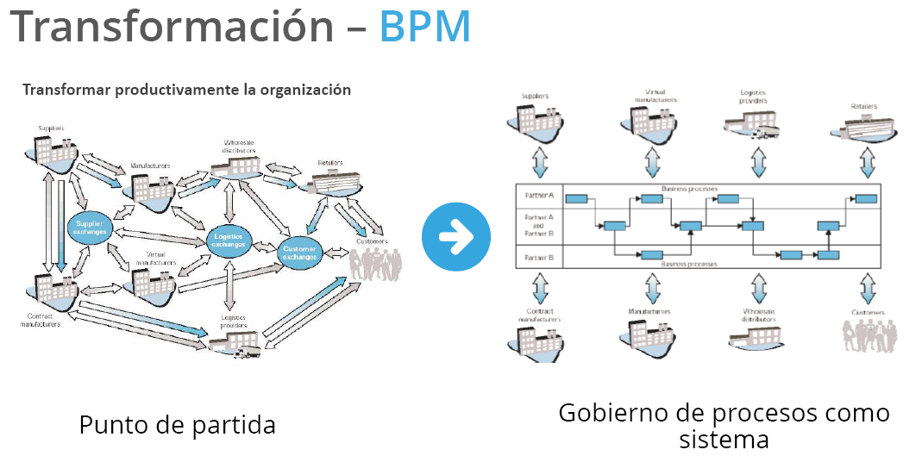
BPM

Slide 8


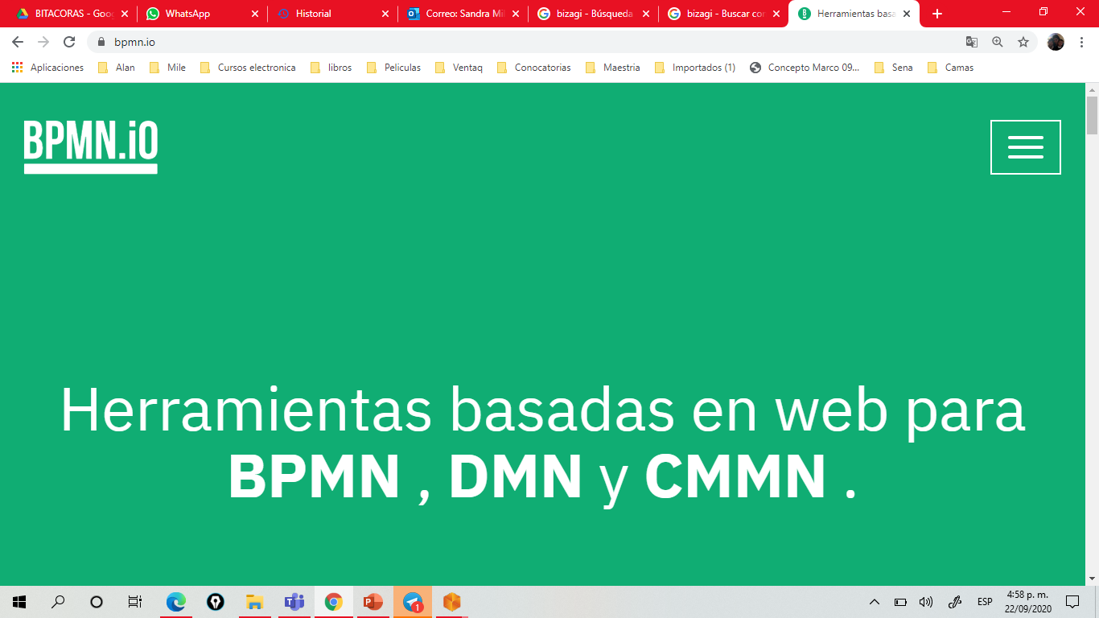
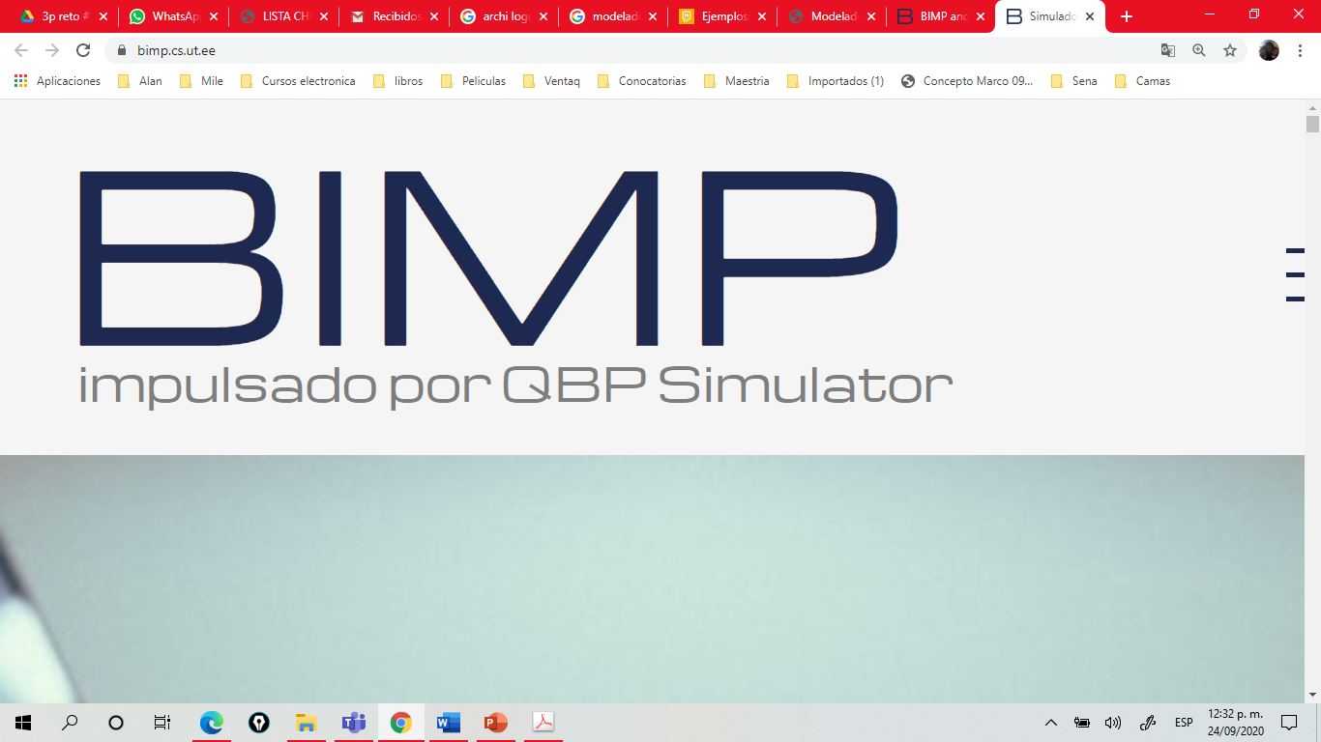
Programas

Slide 9
Investigación
RPA (Robotic Process Automatization)
BPMS Business Process Management Suite
ESB. Enterprise Service Bus, SOA (Arquitectura Orientada a Servicios)
BI – Business Intelligent
Big Data
Blockchain

Slide 10
MODULO 2
Bases Conceptuales del IoT

Slide 11
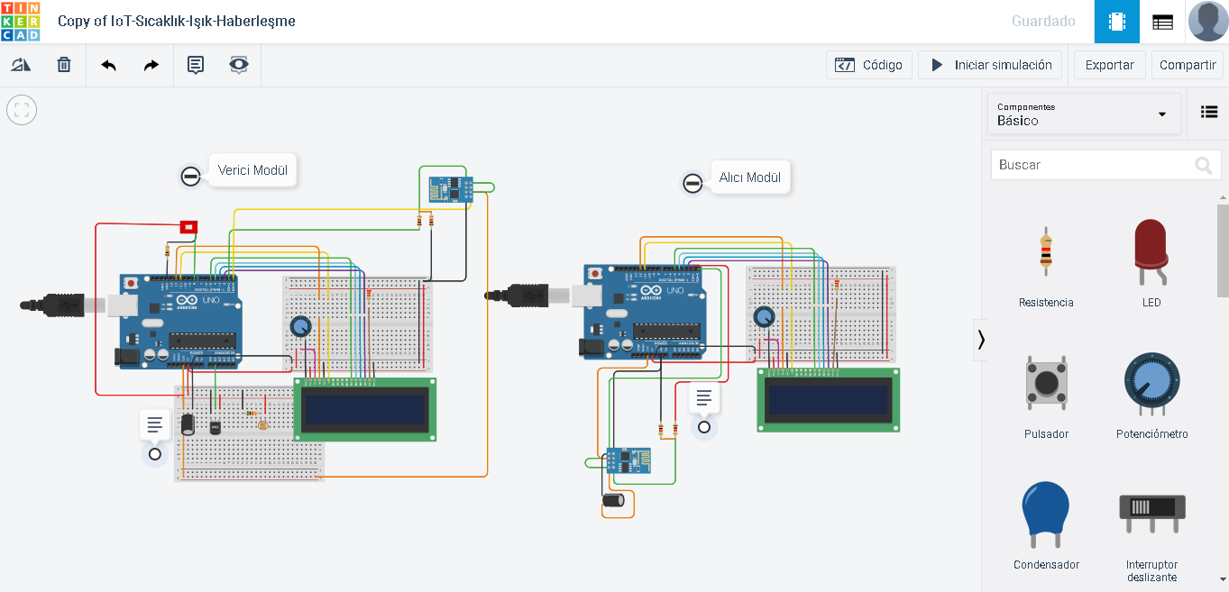
ELABORACION DE PROTOTIPOS CON TINKERCAD PARA APLICACIONES CON IOT
TinkerCad es una herramienta online ofrecida por Autodesk. Se utiliza de forma gratuita y sólo requiere crearse una cuenta de usuario. De entre sus utilidades, probablemente la más conocida es la de diseñar piezas en 3D. Sin embargo, ofrece también una posibilidad realmente interesante y es la de montar, programar y simular circuitos con Arduino.

Slide 12
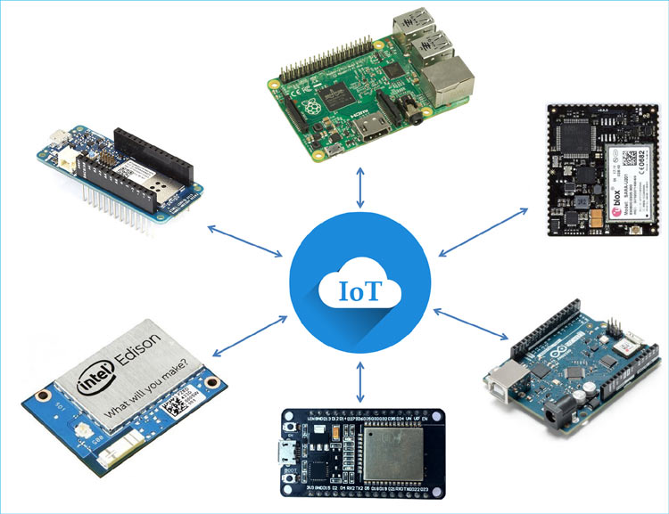
ARDUINO PARA APLICACIONES CON IOT
Arduino es una plataforma que permite construir prototipos para implementar en aplicaciones con IoT de forma sencilla y rentable. Esta plataforma cuenta con tarjetas electrónicas para la conexión a internet de forma física e inalámbrica, placas para todo tipo de sensores e interfaces de usuario y el código para permitir su funcionamiento en una infinidad de aplicaciones

Slide 13
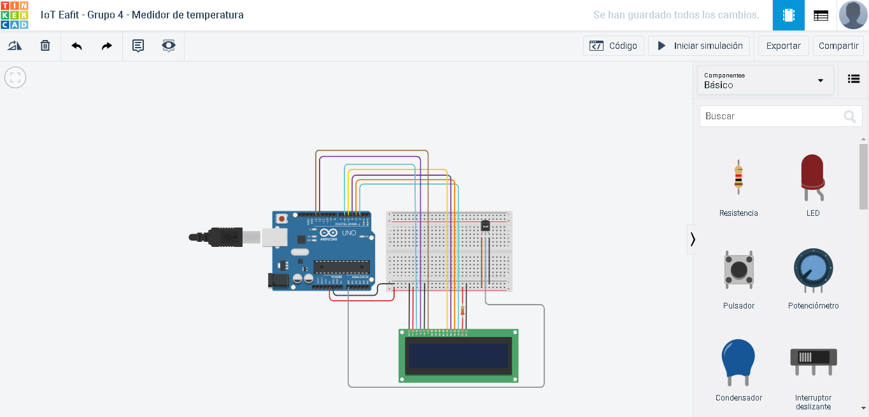
PROGRAMACIÓN DE UNA PLACA ARDUINO PARA UN MEDIDOR DE TEMPERATURA
En una aplicación IoT donde se considere medir la temperatura, con arduino se puede adquirir la variable, realizar el procesamiento, mostrar en dato y enviarlo a una base de datos a travez de una placa ESP32 o cualquier otra. La siguiente imagen muestra como se construye el prototipo con TinkerCad.

Slide 14
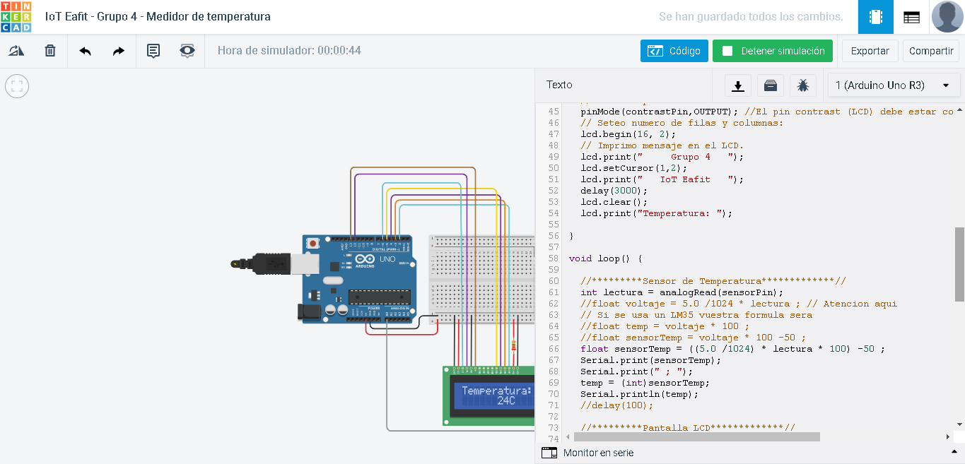
CÓDIGO DE PROGRAMACIÓN DEL ARDUINO

Slide 15
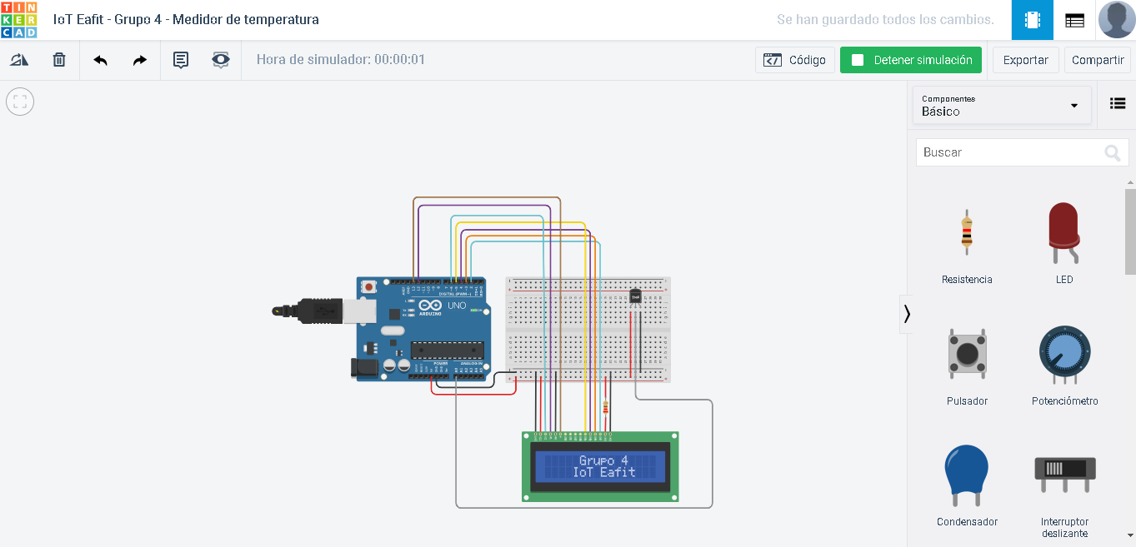
FUNCIONAMIENTO DEL PROTOTIPO CON ARDUINO

Slide 16
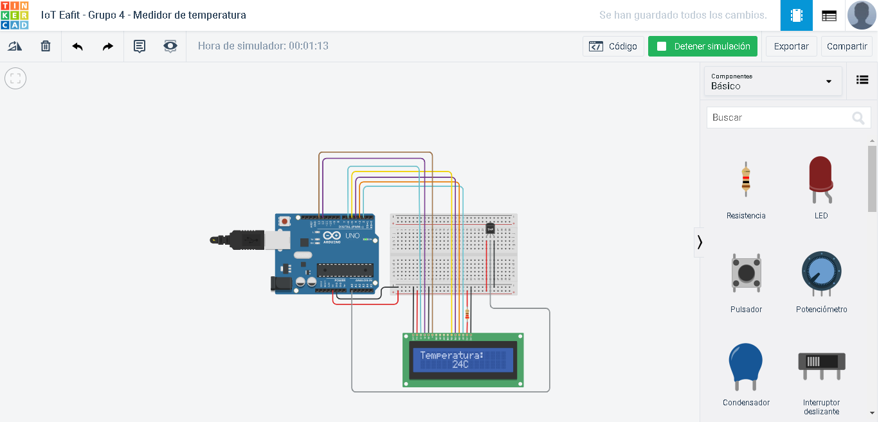
FUNCIONAMIENTO DEL PROTOTIPO CON ARDUINO

Slide 17
MODULO 3
Optimización de Procesos usando BPMN y Herramientas de Simulación de Procesos

Slide 18
Aplicaciones
Domótica
Agricultura
Trasporte y logística
Wearables y dispositivos médicos

Slide 19
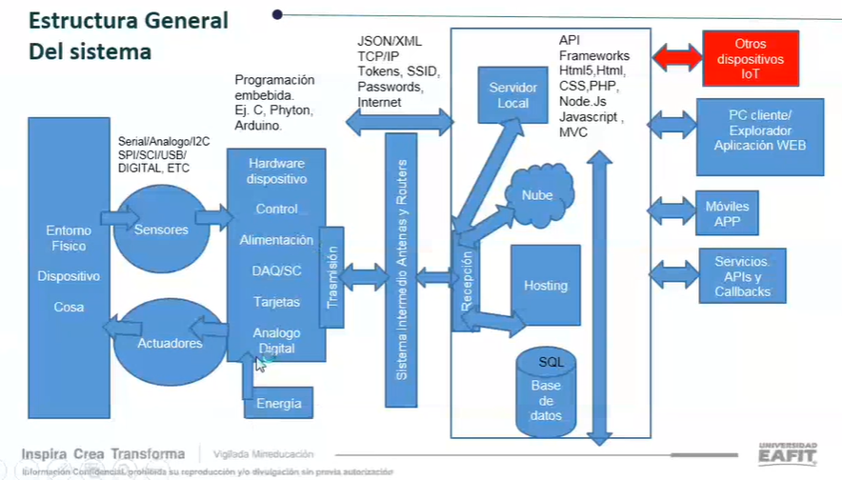

Slide 20

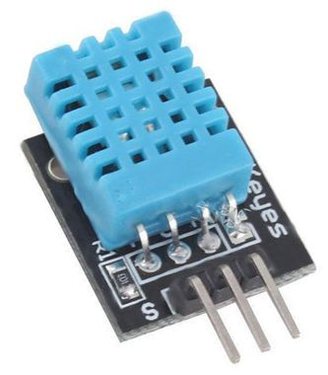



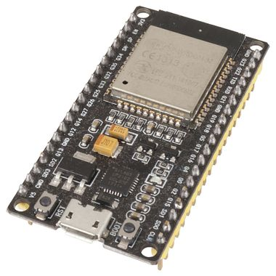

Software
Hardware

Slide 21
MODULO 4
Analítica y Big Data para el IoT

Slide 22
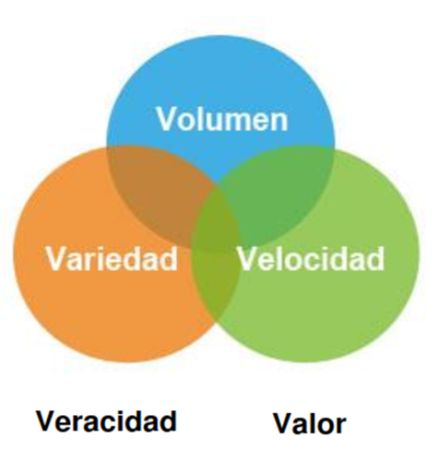
BIG DATA
Grandes colecciones de datos que provienen de distintas fuentes.
Es requerido soluciones Big Data cuando la tecnología tradicional no es suficiente (almacenamiento, procesamiento, análisis).

Slide 23
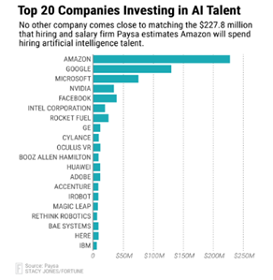
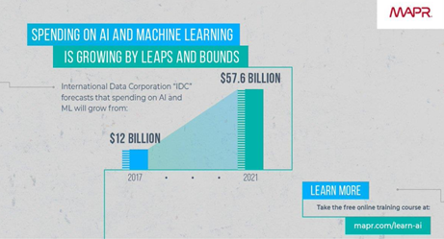
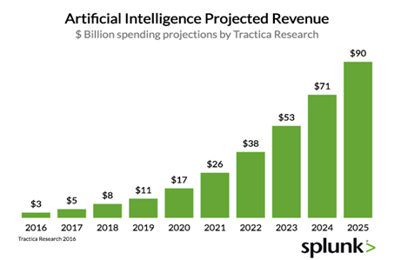
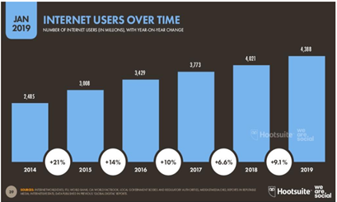
BIG DATA​
Datos del internet

Slide 24
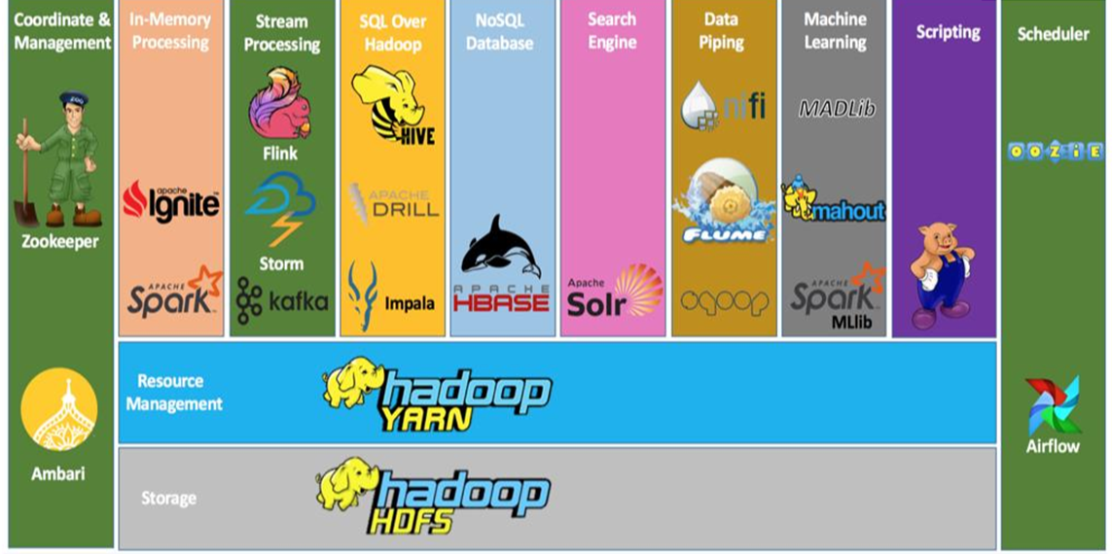
Hadoop Ecosystem​

Slide 25

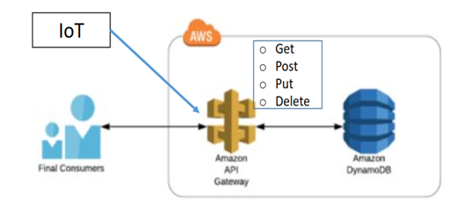
Práctica AWS DynamonDB y JSON​

Slide 26

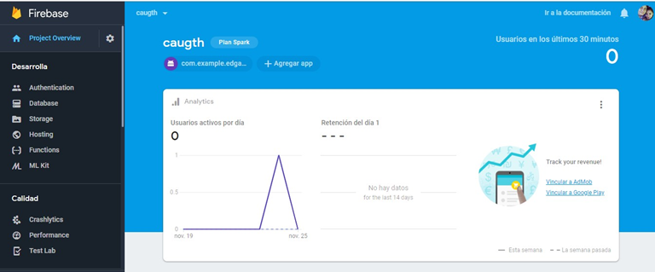
BIG DATA​
Para nuestra solución implementamos una base de datos de google Firebase, la cual es una plataforma para el desarrollo de aplicaciones web y aplicaciones móviles. La seleccionamos porque muchas de las características de Firebase cumplen con las características del Hadoop Ecosystem.

Slide 27
Analítica para el IoT

Slide 28
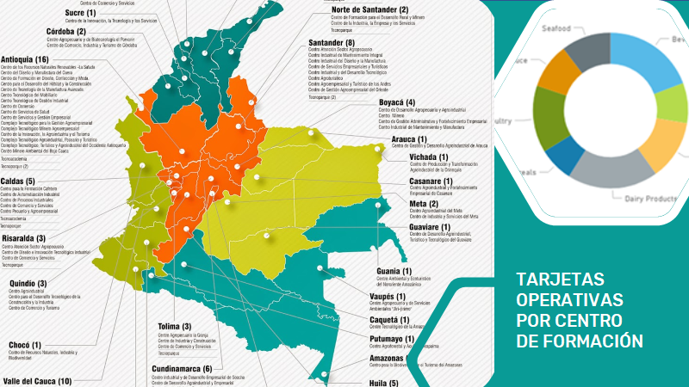

Slide 29
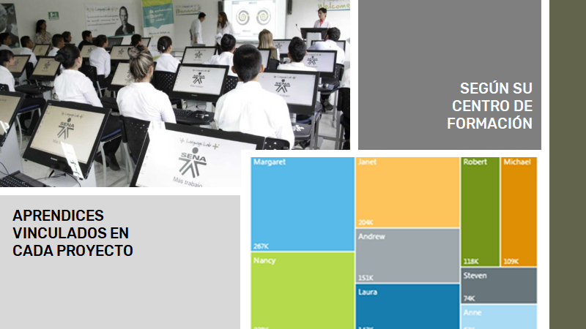

Slide 30
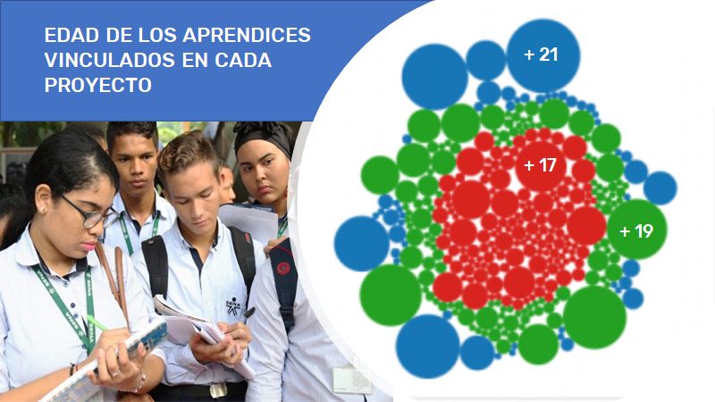

Slide 31
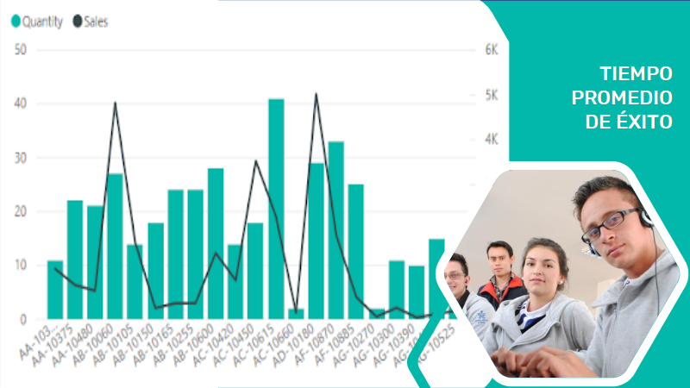

Slide 32
Proyecto PRACTICO
INTEGRACIÓN ENTRE UN ARDUINO ESP8266, APP EN ANDROID STUDIO Y GOOGLE FIREBASE

Slide 33
ARBOL DE PROBLEMAS
Aprendiz con falencias en temática
Deficiencia a la hora de realizar practicas
Inconvenientes al explicar una temática compleja como IoT a aprendices
Falta de bases conceptuales en la temática
Temática muy compleja
Desarrollo de temática con ejemplos complejos

Slide 34
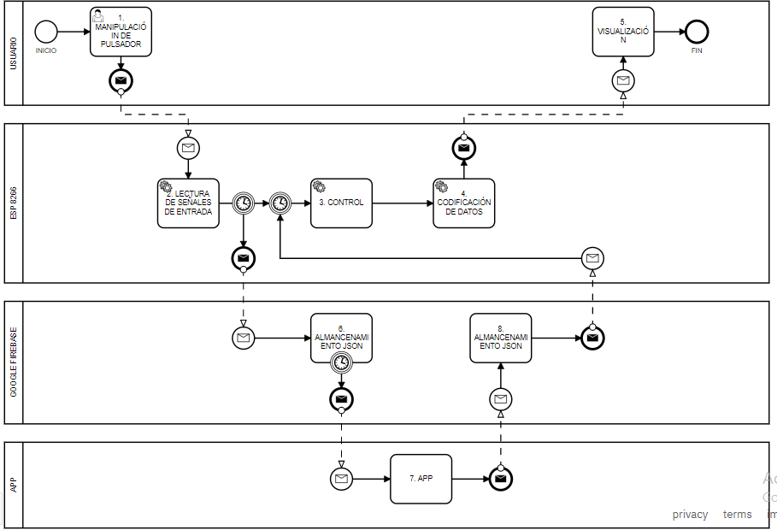
ARQUITECTURA DE LA AUTOMATIZACIÓN

Slide 35
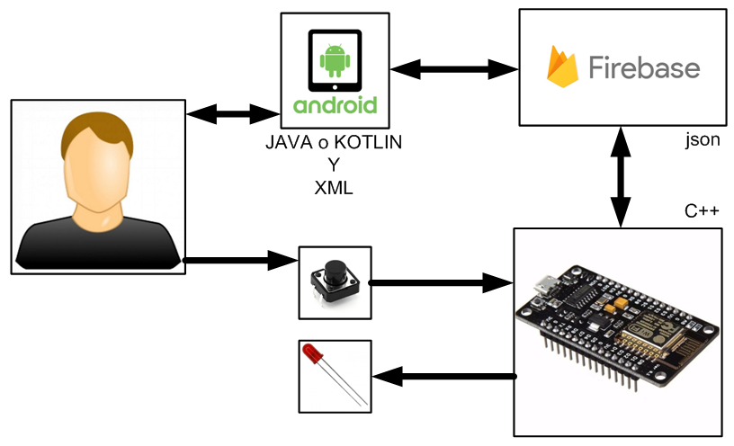

Slide 36
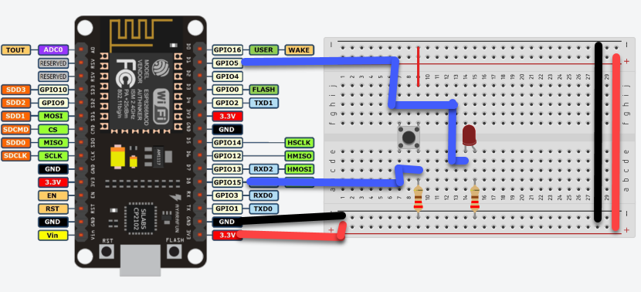
CIrcuito electrónico

Slide 37
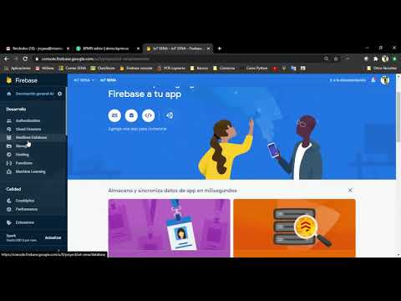
CREANDO LA BASE DE DATOS FIREBASE
Para mayor información de que es y como funciona Firebase, puedes dirigirte a:
https://firebase.google.com/?authuser=0
https://www.youtube.com/playlist?list=PLl-K7zZEsYLmOF_07IayrTntevxtbUxDL
Con una cuenta google o misena puedes crear tu base de datos y muchas cosas más de forma gratuita, fácil e intuitiva

Slide 38
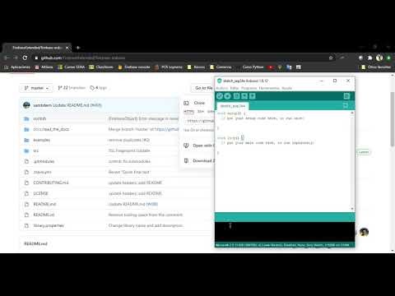
INSTALAndo librerias en arduino
Hay que tener en cuenta que hay diferentes librerías; unas son para el ESP8266 y hay otras pasa diferentes modulos WiFii de arduino.
En este caso el curso es para la ESP8266.

Slide 39
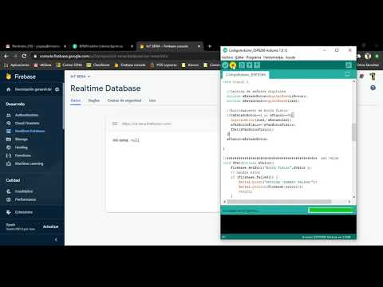
Escribiendo código en ESP8266
Programando en Arduino, encontraremos unos codigos ejemplo muy completos y que nos ayuda a realizar consultas y escrituras en la base de datos firebase (set(), push(), get(), remove();
La base de datos es NoSQL, en formato JSON, y esto permite que sea una Base de datos de fácil consulta y abierta.
Se puede exportar o importar

Slide 40
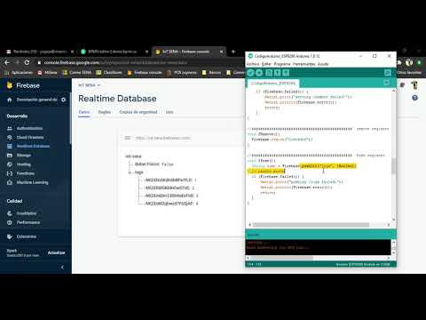
Comunicando el esp8266 con google firebase
Al descargar el código al ESP8266, permite una conexión al Wiffi de tu sitio de trabajo u hogar y luego empezar automaticamente a emitir y recibir info a la base de datos.

Slide 41
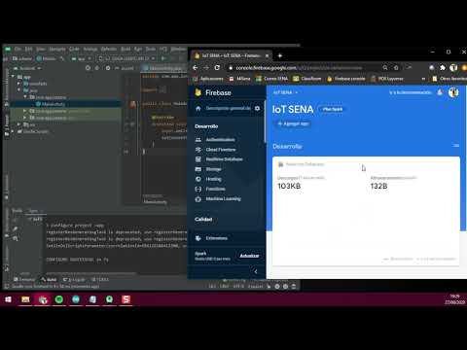
Creando la app y configurandola con firebase
Hay dos formas de hacer la configuración, pero afortunadamente Android Studio ya posee modulos y asistentes de configuración para el Firebase, en este tutorial se aplica dicho asistente.
Si quieres saber más sobre la programación de Android Studio para construir tus propias app, recomiendo seguir el siguiente tutorial:
https://www.youtube.com/watch?v=tyx05coXixw&list=PLyvsggKtwbLX06iMtXnRGX5lyjiiMaT2y
Esos videotutoriales son super completos y a un muy buen ritmo de aprendizaje.

Slide 42
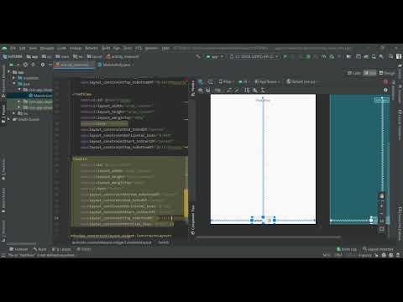
PROgramando lo visual de la app
La parte visual de la app, se puede programar de dos maneras, unas es con comandos XML y la otra es con ubicación espacial de cada uno de los objetos a visualizar.
En este tutorial se ve un poco de ambas.
Si deseas aprender más sobre este proceso de programación te recomiendo los videotutoriales nombrados anterioremente.

Slide 43
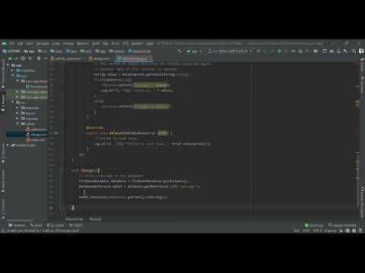
PROGRAMANDO LA APP
La programación se realiza en JAVA, se aplica un poco de notación húngara y se logra ordenar la programación lo más estructurada posible, teniendo en cuenta que en un sistema más complejo, se debe usar un programación orientada a objetos.
También se puede programar en Kotlin, pero no es usado en este tutorial

Slide 44
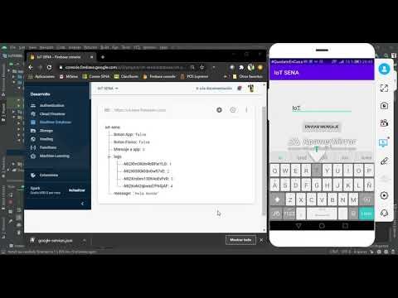
Comunicando la app con firebase
Al descargar la app al celular, se logra una comunicación inmediata con la base de datos de firebase, generando lecturas y escrituras de nuevos datos.
Es posible usar el get(),put(),push(),delete().

Slide 45
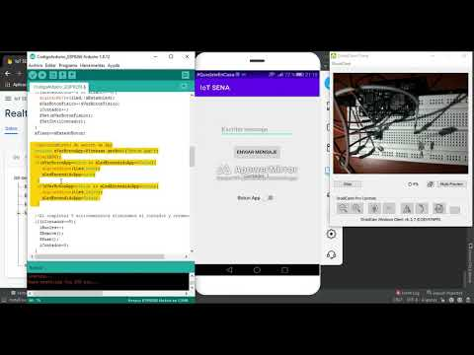
Integrando el esp8266 con la app y google firebase
Al lograr cominicar cada una de las términales del ejemplo a firebase, se logra una estable y rápida comunicación entre la app y el circuito electrónico.
En los códigos de los videos anteriores se encuentran pequeñas diferencias en el tipo de dato que se descarga desde el firebase, ten cuidado con eso.

Slide 46
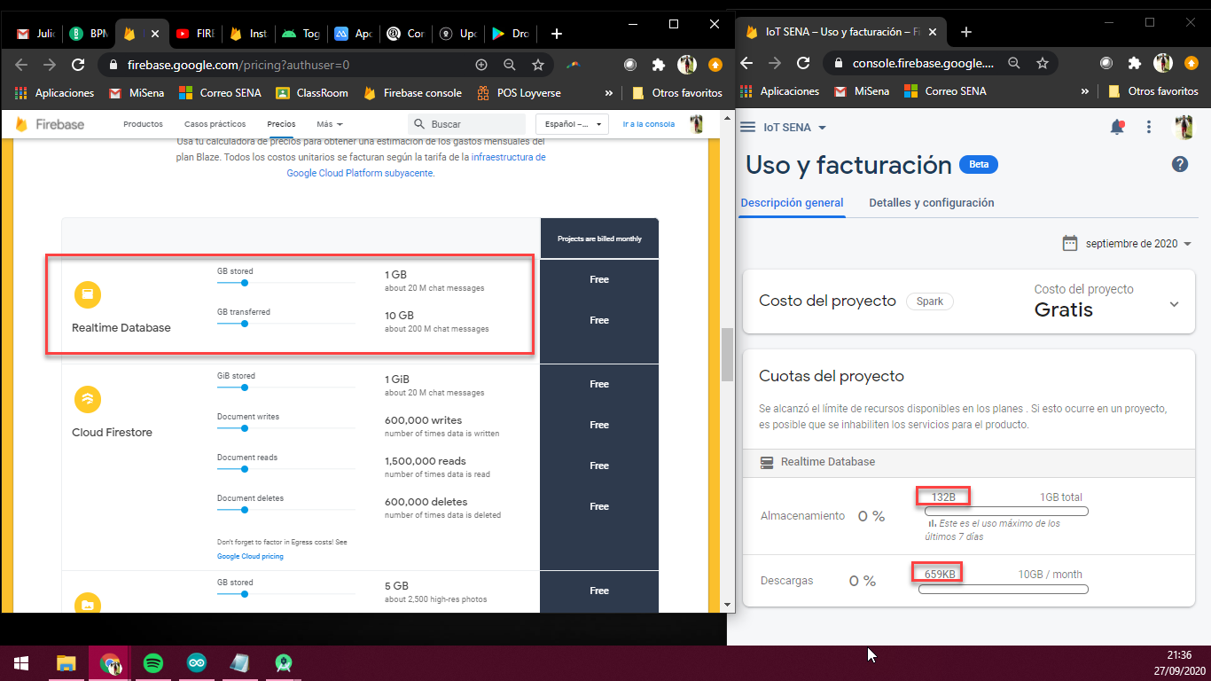
USo y facturación
Debido a que el codigo de arduino realizar una constante lectura de datos desde el Firebase, esto refleja descargas de la Base de Datos, la cual en el modo gratuito, tiene un limite de 10 GB por mes.
Para este ajemplo se vio evidenciado que cada descarga de info debe tener una itinerancia de mínimo 100 ms, lo que permitirá al mes no superar las 10 GB de espacio gratuito y no generar así cobros desde el google Cloud.
Aún así, es un muy buen tiempo para esperar una lectura desde el Firebase vía internet.

Slide 47
GRACIAS

